Slide 1
Классный час в 8 классе: «Здоровый образ жизни –наш выбор».
Составил и провёл: . классный руководитель:
Жирнова Светлана Александровна

Slide 2
Цели и задачи:
Повышать культуру поведения у подрастающего поколения в повседневной жизни: в быту, в общественных местах, во внутренней организации каждого из них.
Повышать уровень эстетического восприятия жизни у молодых людей.
Воспитывать у подростков стремление к здоровому образу жизни как к единственно правильному в современных условиях, к физическому совершенству подростков.

Slide 3
Что означает здоровый образ жизни?
Римский поэт и философ Ювенал сказал:«Здоровому всё здорово!»
«Здоровью нет цены».
«Богатство – на месяц, здоровье – на всю жизнь».(Пословица).
«Здоровый человек есть самое драгоценное произведение природы», - просто замечательные слова.
«Физическая культура, являясь одной из граней общей культуры, во многом определяет поведение человека на производстве, в учебе, в быту, в общении,» -говорят современные учёные.

Slide 4
Здоровье -…
«Здоровье – один из важнейших компонентов человеческого благополучия, счастья. Именно здоровье людей должно служить «визитной карточкой» страны. Если мы не будем заботиться о своем здоровье – у нас не будет будущего. Будущее нашей страны – счастливые дети. Лучший способ сделать детей счастливыми – сделать их здоровыми. Поэтому важно с раннего детства прививать навыки здорового образа жизни. Умение вести здоровый образ жизни — признак высокой культуры человека, его образованности, настойчивости, воли…».

Slide 5
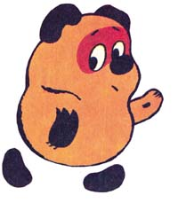
Тест «Твоё здоровье». Отвечать только «да» или «нет».
1. У меня часто плохой аппетит.
2. После нескольких часов работы на уроке у меня начинает болеть голова.
3. Часто выгляжу усталым и подавленным, иногда раздраженным и угрюмым.
4. Периодически у меня бывают серьезные заболевания, когда я вынужден несколько дней оставаться в постели.
5. Я не занимаюсь спортом.
6. У меня часто кружится голова.
7 .В настоящее время я курю.
8. В детстве я перенес несколько серьезных заболеваний.
9. У меня плохой сон и неприятные ощущения утром после пробуждения.
За каждый ответ «да» поставьте себе по 1 баллу и подсчитайте сумму.

Slide 6
Результаты.
1-2 балла. Несмотря на некоторые признаки ухудшения здоровья, вы в хорошей форме. Ни в коем случае не оставляйте усилий по сохранению своего самочувствия.
3-6 баллов. Ваше отношение к своему здоровью трудно назвать нормальным, уже чувствуется, что вы его расстроили довольно основательно.
7-10 баллов. Как вы умудрились довести себя до такой степени? Удивительно, что вы еще в состоянии ходить и работать. Вам немедленно нужно менять свои привычки.

Slide 7
Как помочь себе стать организованным и привлекательным ?

Slide 8
Начнём с самого простого – с физминутки!!!

Slide 9
На зарядку становись!
- Вдох глубокий,
Руки шире.
Подтянитесь, три-четыре.
Выполняйте правильно движения!
Молодым твержу я вот,
Со здоровьем дружен спорт!
Стадион, бассейн и корт,
Зал, каток – везде всем рады.
За старание в награду
Станут мышцы ваши тверды,
Будут кубки и рекорды.

Slide 10
мы сегодня выступаем за здоровый образ жизни!

Slide 11
Откажитесь от вредных привычек.
Отказаться от вредных привычек всегда не просто, но представить здоровый образ жизни с вредными привычками еще сложнее. Курение и алкоголь отрицательно отражаются на трудовой и творческой деятельности человека, влекут за собой заболевания и социальное неблагополучие человека.

Slide 12
Почему ты куришь?
Большинство молодых людей знают об опасности курения для здоровья. Если так, почему же они начинают курить и в дальнейшем не отказываются от этой привычки? Чаще всего можно услышать такие ответы:

Slide 13
- -потому что все мои друзья курят; -чтобы выглядеть более взрослым; -из любопытства; - -потому что я чувствовал себя беспокойно и нервозно; -потому что все думали, что я не курю.

Slide 14
«Результаты исследования причин курения у школьников».
Подражание другим.
Чувство новизны, интереса .
Желание казаться взрослыми.
Точная причина не известна.

Slide 15
Из истории…
Курение табака возникло еще в глубокой древности. Высадившись на берегах Америки Колумб и его спутники увидели туземцев, которые держали во рту пучки дымящейся травы. Во Францию табак попал из Испании, его привез посол Жан Нико в подарок королеве Екатерине Медичи. От фамилии «Нико» произошло слово «никотин».

Slide 16
Наказания.
В Китае, замеченного в курении ученика ожидает изнурительное наказание – тренировка на велотренажере;
В конце XVI столетия в Англии за курение казнили, а головы казненных с трубкой во рту выставляли на площади;
В Турции курильщиков сажали на кол;
В царствование Михаила Романова за курение полагалась смертная казнь. Всех, у кого найден табак, «надобно пытать и бить на козле кнутом, пока не признается, откуда добыл…»
В нашем гуманном обществе нет таких наказаний.

Slide 17
Алкоголизм.
Алкоголизм - хроническое заболевание, обусловленное систематическим употреблением спиртных напитков. Проявляется физической и психической зависимостью от алкоголя, психической и социальной деградацией, патологией внутренних органов, обмена веществ, центральной и периферической нервной системы. Нередко возникают алкогольные психозы. Может кончиться смертью человека.

Slide 18
Но … Поговорим о хобби…
А ведь в жизни каждого человека есть увлечение. Люди рисуют, поют, собирают марки, часами просиживают за компьютером, разводят рыбок или слушают музыку, читают или выращивают кактусы. У каждого есть своё хобби. Как вы понимаете это слово?
Слово “хобби” в переводе с английского означает “увлечение”.
Увлечение не приносит ни денег, ни славы. Зачем им заниматься?
Это занятие для души. Оно помогает скрасить трудные минуты жизни, сближает человека с миром природы, науки, искусства, с миром людей, помогает найти смысл жизни.

Slide 19
Человеку свойственно увлекаться. Ведь в жизни столько интересного!
- Кто-то любит рисовать.
-Кто-то - лепить.
-Вышивать.
-Конструировать.
-Читать книги.
-Кто-то посещает секции плавания.

Slide 20
Информация для размышления…
Школьники, систематически занимающиеся спортом, физически более развиты, чем их сверстники, которые не занимаются спортом. Они выше ростом, имеют больший вес и окружность грудной клетки, мышечная сила и жизненная емкость легких у них выше. (Жизненная емкость легких — наибольший объем выдохнутого воздуха после наиболее глубокого вдоха.) Рост юношей 16 лет, занимающихся спортом, в среднем 170,4 см, а у остальных он равен 163,6 см, вес соответственно — 62,3 и 52,8 кг. Занятия физкультурой и спортом тренируют сердечно- сосудистую систему, делают ее выносливой к большим нагрузкам. Физическая нагрузка способствует развитию костно-мышечной системы. Утренняя гимнастика, уроки физкультуры, занятия в спортивных секциях, подвижные игры и спортивные развлечения, туризм — все это укрепляет здоровье и предохраняет организм от заболеваний.

Slide 21
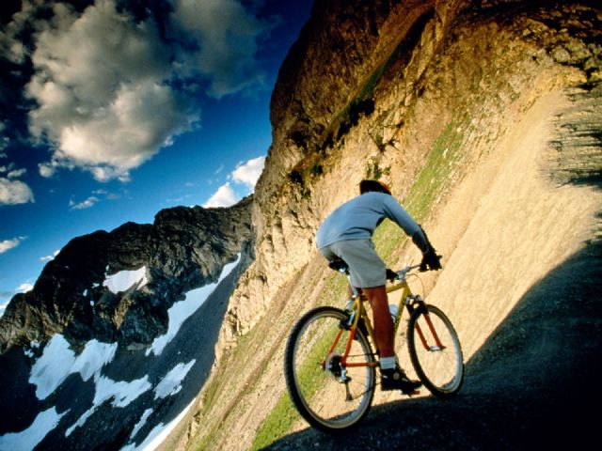
Загадки о спорте.
Этот конь не ест овса, Вместо ног - два колеса. Сядь верхом и мчись на нем, Только лучше правь рулем.

Slide 22
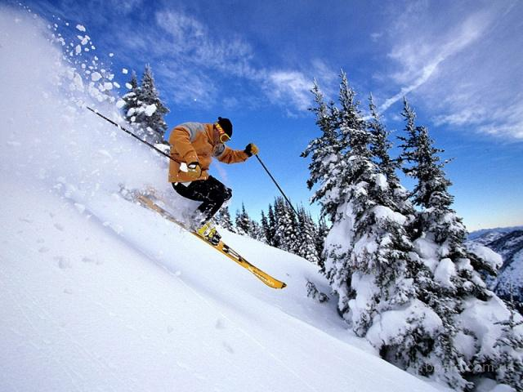
Загадки о спорте.
Мы - проворные сестрицы, Быстро бегать мастерицы, В дождь - лежим, В снег - бежим, Уж такой у нас режим.

Slide 23
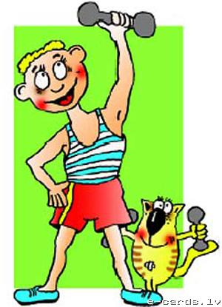
Загадки о спорте.
Силачом я стать хочу, Прихожу я к силачу: - Расскажите вот о чем - Как вы стали силачом? Улыбнулся он в ответ: - Очень просто. Много лет Ежедневно, встав с постели, Поднимаю я?..

Slide 24
Загадки о спорте.
На квадратиках доски Короли свели полки. Нет для боя у полков Ни патронов, ни штыков.

Slide 25
Загадки о спорте.
9. Ты идешь с друзьями в лес, А он на плечи тебе влез. Сам идти не хочет, Он тяжелый очень.
Он с тобою и со мною Шел лесными стежками - Друг походный за спиною На ремнях с застежками.

Slide 26
Какой вид спорта? Правда, здорово?

Slide 27
Спорт делает человека красивым и отважным!

Slide 28
Просто захватывает дух! На это способны лишь смелые!

Slide 29
Спорт – это и искусство!

Slide 30
Это сила, ловкость, красота и очарование!

Slide 31
Спорт – это сила, труд и упорство!

Slide 32
Вот, к чему надо стремиться каждому:
Никогда не болеть;
Правильно питаться;
Быть бодрыми;
Вершить добрые дела.
В общем, вести здоровый образ жизни!

Slide 33
Рефлексия: А сейчас каждому из вас нужно будет закончить предложение:
Наш классный час помог нам…
-больше узнать друг о друге.
-интересно пообщаться.
-порадоваться за успехи друзей.
-задуматься о нашем будущем.
-понять, что такое здоровый образ жизни.
-выбрать правильное направление в жизни.
-не делать ошибок в дальнейшей жизни.

Slide 34
Выводы и рекомендации:
Здоровье человека – жизненно важная ценность, оно складывается из многих взаимосвязанных друг с другом компонентов. На здоровье влияют наследственность, состояние окружающей среды, здравоохранение. Но более чем на половину – здоровый образ жизни. Запомните, ваше здоровье – в ваших руках! Ведите здоровый образ жизни и будьте здоровы!

Slide 35
Материалы и ссылки.
https://yandex.ru/images/search?cbir_id=JEovzguunoblNRoq_0SEHQ&text=&img_url=http%3A%2F%2Fklukva.org%2Fuploads%2Fposts%2F2011-06%2F1308743828_puh.jpg&pos=0&rpt=imagelike&_=1448889437865
https://yandex.ru/images/search?cbir_id=zUcCZjBtBW6QMGKOaUFw6w&text=&url=&img_url=http%3A%2F%2Fplayer.myshared.ru%2F1016958%2Fdata%2Fimages%2Fimg4.png&rpt=imagelike
https://yandex.ru/images/search?cbir_id=V_uPoVgszxzwFa9qiiBCDQ&text=&url=&img_url=http%3A%2F%2Fplayer.myshared.ru%2F975430%2Fdata%2Fimages%2Fimg12.jpg&rpt=imagelike
http://pinstake.com/спортивные-рисунки-для-школы-3/
http://fs00.infourok.ru/images/doc/197/224794/640/img36.jpg
http://fotostrana.ru/public/post/231988/733609189/
https://yandex.ru/images/search?cbir_id=EbWwGZewHMJgLPdXpyax-A&text=&url=&img_url=http%3A%2F%2Fwww.journals.ru%2Fattach%2F467%2F46642%2F686942.jpg&rpt=imagelike
http://www.myshared.ru/slide/590769/
http://photo.qip.ru/_404/
http://www.dobromysli.com/2014/12/09/рождественский-кубок-соревнования-по-конкуру/
http://www.e-wallpapers.to/desktop-sport/surfen/012/full/
https://yandex.ru/images/search?cbir_id=r6AW18t8qQGLu5M6UbIDXg&text=&url=&img_url=http%3A%2F%2Fs3.picofile.com%2Ffile%2F8100537300%2Fk3.jpg&rpt=imagelike
https://yandex.ru/images/search?cbir_id=otGIydz7CnyrKbjT9KwaTg&img_url=http%3A%2F%2Falbum.foto.ru%2Fphotos%2Fth%2F21212%2F343667.jpg&_=1448891313720&text=&url=&pos=1&rpt=imagelike
https://yandex.ru/images/search?cbir_id=za1zOo0dvxxShpVpy-rjyA&rpt=imageview
https://yandex.ru/images/search?cbir_id=XsMStZYQ0UO1DOG0J6V-Qw&rpt=imageview
https://yandex.ru/images/search?cbir_id=PgvIYcjIVkj2nt6FRbEDbQ&rpt=imageview
http://bibliofond.ru/view.aspx?id=540905
. Барчуков И.С. "Физическая культура"; изд. ЮНИТИ, Москва, 2003;
. Виноградов П.А., Физическая культура и здоровый образ жизни. Москва., 1990.
. Холодов Ж.К., Кузнецов В.С. "Теория и методика физического воспитания и спорта", изд. AKADEMIA, Москва, 2007;
http://www.metod-kopilka.ru/vneklassnoe_meropriyatie_po_zdorovomu_obrazu_zhizni_quotmy_govorim_zdorovyu_daquot-48974.htm
http://bobych.ru/referat/10/407/1.html

